Slide 1
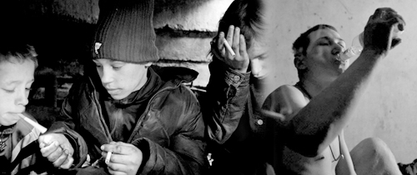
ЖЕТКІНШЕКТЕРДІҢ ДЕВИАНТТЫ МІНЕЗ-ҚҰЛҚЫ

Slide 2
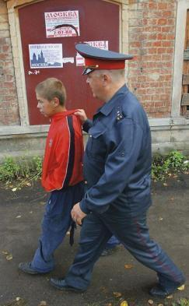
Девиантты мінез-құлықтың пайда болу себептеріне қатысты негізгі үш теорияны қарастыруға болады.
физикалық типтер теориясы
психоаналитикалық теориялар.
әлеуметтік (немесе мәдени) теориялар.

Slide 3
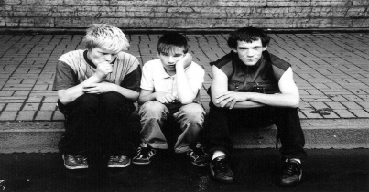
жеткіншектерде девиантты мінез-құлықтың қалыптасуына ықпал ететін факторларға мыналарды жатқызуға болады:
• әлеуметтік-экономикалық қолайсыздықтар;
• кәмелетке толмағандарды оқыту мен тәрбиелеу процесінде оқыту мекемелерінің жауапкершіліктерінің төмендеуі;
• бұқаралық ақпарат құралдарының (кино, радио, телевидение, публицистика), адами құндылықтарды елемеуді, күштеуді, пайдакүнемдік мақсаттарды көздейтін тұлғааралық қатынастардың тұрақсыздығын насихаттайтын ұждансыз әдебиетердің ықпалы;
• әлеуметтік тұрғыда мақұлданған мақсаттар мен оған қол жеткізу мүмкіндіктері арасындағы қайшылық.

Slide 4
Еникеева Д жеткіншектерге тән девиациялардың мынандай түрлерін бөліп көрсетеді:
1) бас тарту реакциясы – қарым-қатынасқа түсуден, ойнаудан, тамақ ішуден, үй шаруашылығындағы міндеттерді орындаудан бас тарту (ата-аналары оларға құрбысымен/досымен немесе құрдастар қауымдастығымен қарым-қатынасқа түсуге тыйым салған жағдайларда болады);
2) қарсылық көрсету реакциясы (оппозиция) – таңдамалықпен және бағыттылықпен сипатталады; ата-аналар арасындағы конфликтілі қатынастар, қорлайтын немесе әділетсіз жаза қолдану, үйде, мектепте тым жоғары талаптар қойылған жағдайларда пайда болады;

Slide 5
3) имитация реакциясы – біреуге толық еліктеуге ұмтылу;
4) құрдастарымен топтасу реакциясы – жеткіншектің еркін түрде құрылған топқа немесе бұрыннан бар топқа қосылуы (асоциалдық топтар мен әлеуметтік тұрғыда мақұлданған топтар болады, мысалы, спорттық секциялар);
5) девиантты мінез-құлық – әр түрлі тәртіпсіздіктер, теріс қылықтар, айыпты болу, мектептегі сабақтарға үнемі кешігу;
6) эмансипация реакциясы – жеткіншектің өз дербестігі, еркіндігі, тәуелсіздігі, өзін таныту үшін күресуі;
8) дромомания – қаңғыруға бейімділік – саяхат жасауға деген арынды ұмтылыс – психиатрлар оны қарқынды ниеттерді басқара білудің бұзылуы деп қарастырады, ал шынайы дромомания өте сирек кездеседі;

Slide 6
9) елігу, әуестену реакциялары;
10) компенсация және гиперкомпенсация реакциялары – жеткіншектің өзінің әлсіз жақтарын жасыруға көмектесетін мінез-құлық түрлерінің пайда болуы;
11) жыныстық елігулерге негізделген реакциялар – онанизм, оның ішінде топтық түрі, жыныстық қатынасқа түсудің ерте басталуы, ретсіз жыныстық байланыстар;
12) балғын қыз балалардың жезөкшелікке салынуы – психикалық аурудың негізінде жыныстық байланыстардан ұялуды да, қанағаттануды да, жиіркенуді де сезінбейді.

Slide 7
Агрессивті – басқа адамдарды өзіне бағындыру немесе оларға үстемдік ету мақсатында нақты немесе қиялынан туған мінез-құлықтан көрініс табатын тенденция, екі түрі болады: латентті (жасырын) және айқын;
Тәуелді – қанағаттану, рахатқа бөлену немесе бейімделу мақсатында біреуге немесе бірдеңеге міндетті болуға ұмтылу, симбиотикалық тәуелділік;
Суицидальді – өзіне қол жұмсау бағытындағы саналы әрекеттер. Жеткіншектердің суицидальді мінез-құлқы отбасындағы, сондай-ақ, құрдастарымен қатынастардағы жағдайларды қабылдамау салдарлары болып табылады. Немқұрайдылық, селқостық, жек көрушілік, әділетсіздік атмосферасы үмітсіздік, жалғыздық сезімін туғызады. Кінәні сезіну, ата-аналар мен педагогтар тарапынан қойылған талаптарды орындау мүмкіндіктерінің болмауы, өзін-өзі бағалаудың төмен болуы да суицидтің алғышарттары болып табылады.
Үйден қашудың себептері әр түрлі. Әдетте, отбасы арасында немесе мектеп ішінде қандай да бір қорлауға, моральдық немесе физикалық күш көрсетуге қарсыласу сезімінен туындайды.

Slide 8
Жеткіншектерде аддиктивті мінез-құлықтың пайда болуына себепші болатын факторлар:
• отбасындағы жағымсыз, қолайсыз атмосфера;
• жеткіншектің араласатын құрдастар тобының арасындағы мінез-құлықтың қандай да бір түріне қатынас;
• жеткіншектің интеллектуалдық деңгейінің жеткіліксіздігі;
• жағымсыз ықпалдарға қарсы тұруға мүмкіндік беретін тұлғалық сапалардың болу, болмауы;
• тұқымқуалаушылық;
• жағымсыз салдарлар жөнінде ақпараттардың аздығы;
• мінез акцентуацияларының типтері.

Slide 9
Ағылшын психологы Хевитта және Дженкинс қиын балаларды екі үлкен категорияға бөлген :
1. Әлеуметтік формадағы антиқоғамдық мінез-құлқы тән балалар.
2. Әлеуметтік емес антиқоғамдық агрессивті мінез-құлықты балалар. Бұл балалардың жанұясымен, қатарластарымен қарым-қатынасы жаман, эмоциялары бұзылған, агрессивті, қатыгез әрі кекшіл балалар.

